Slide 1
Ермаковский детский сад №1 комбинированного вида «Ромашка»
«Современные здоровье- сберегающие технологии»
Воспитатель:
Петренко О.В.

Slide 2
« Забота о здоровье — это важнейший труд воспитателя.
От жизнерадостности, бодрости детей зависит их духовная жизнь, мировозрение, умственное развитие, прочность знаний, вера в свои силы»
В. А. Сухомлинский

Slide 3
Здоровье - это состояние полного физического, психического
и социального благополучия, а не просто отсутствие болезней или
физических дефектов
(Всемирная организация здравоохранения).

Slide 4
Здоровьесберегающая технология - это система мер, включающая взаимосвязь и взаимодействие всех факторов образовательной среды, направленных на сохранение здоровья ребенка на всех этапах его обучения и развития.

Slide 5
Задачи здоровьесбережения:
создание адекватных условий для развития, обучения, оздоровления детей
сохранение здоровья детей и повышение двигательной активности и умственной работоспособности
создание положительного эмоционального настроя и снятие психоэмоционального напряжения

Slide 6
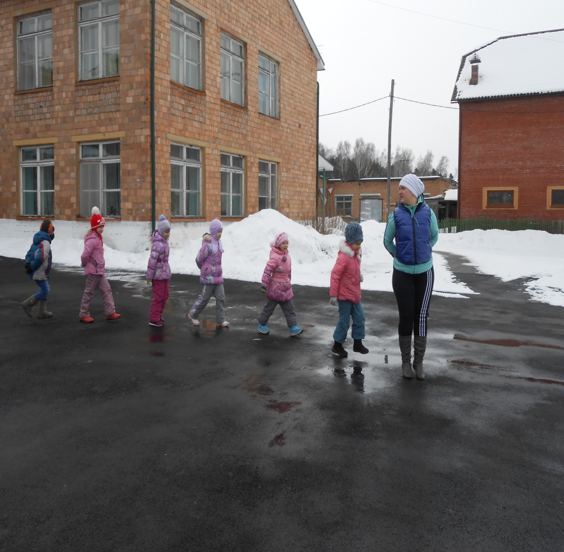
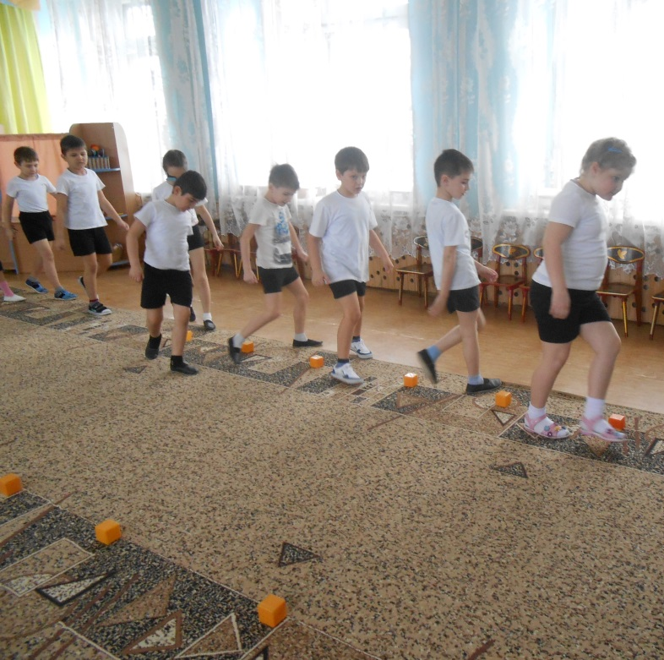
Физкультурные занятия: занятия проводятся в соответствии с программой, перед занятием необходимо хорошо проветрить помещение

Slide 7
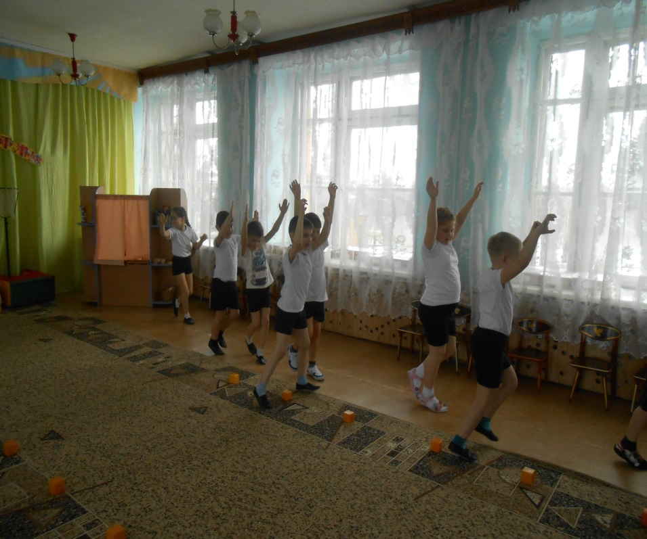
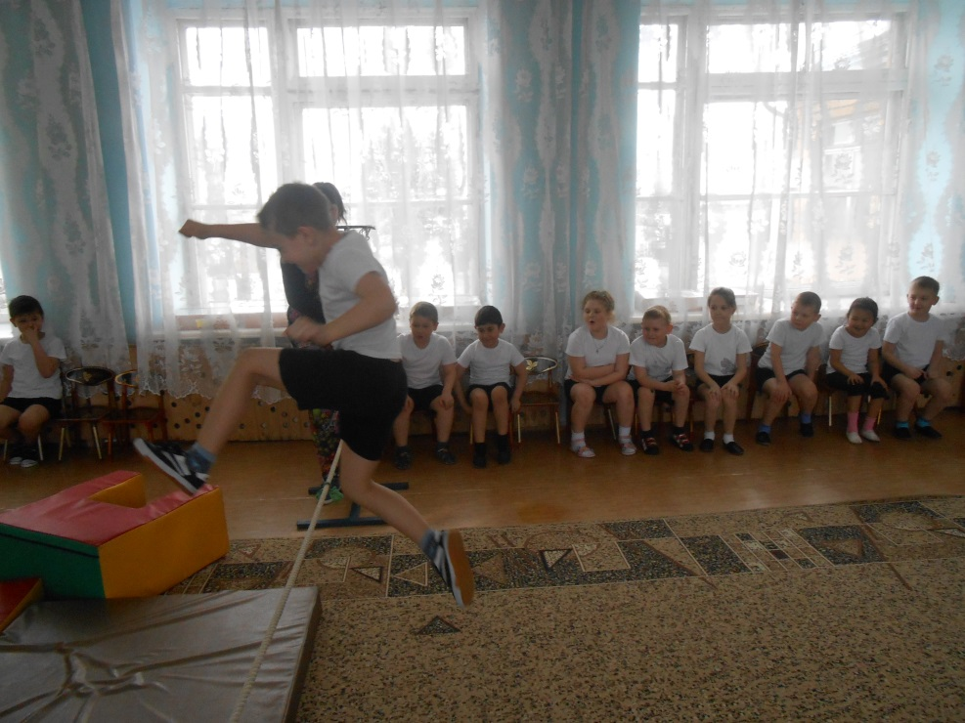

Slide 8
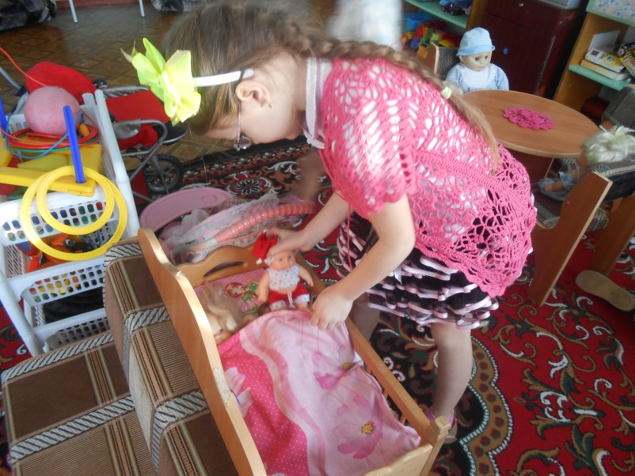
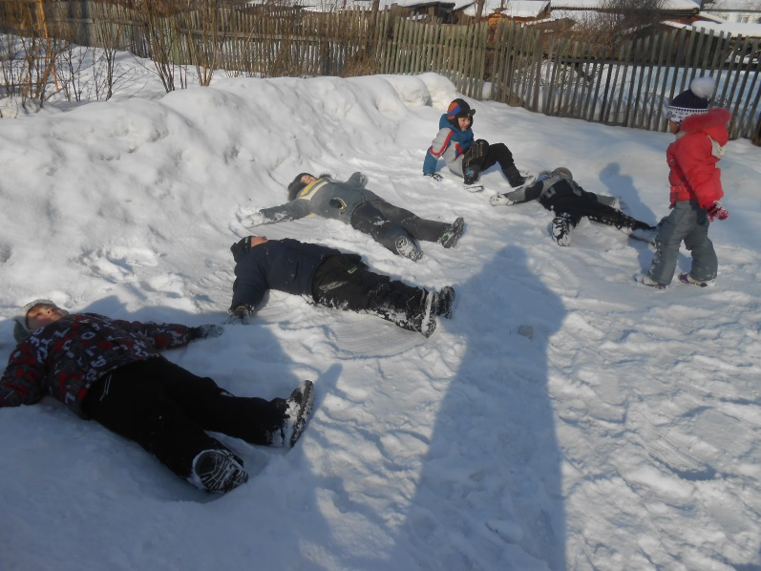
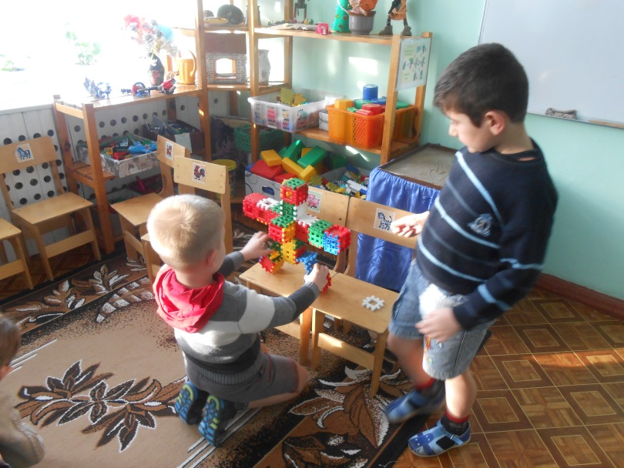
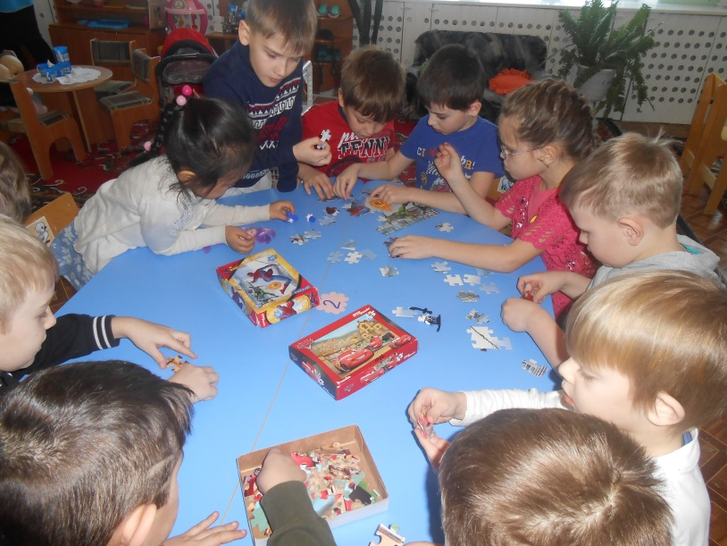
Самостоятельная деятельность детей

Slide 9
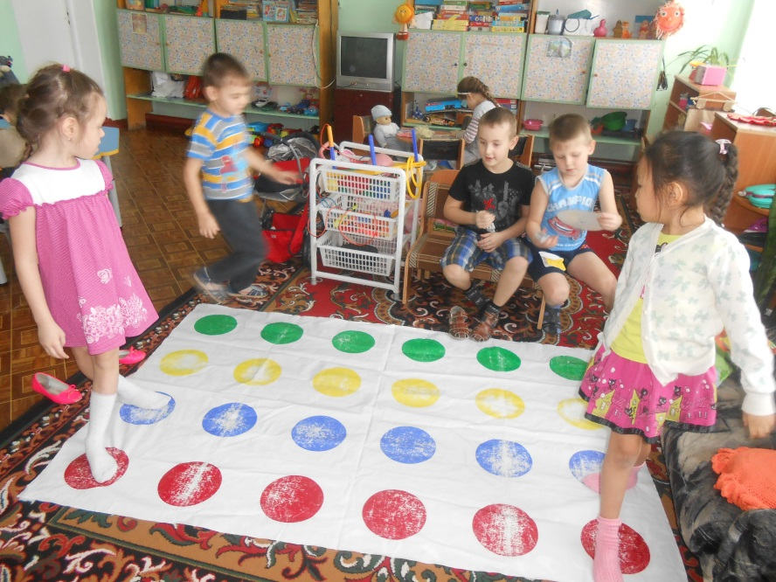
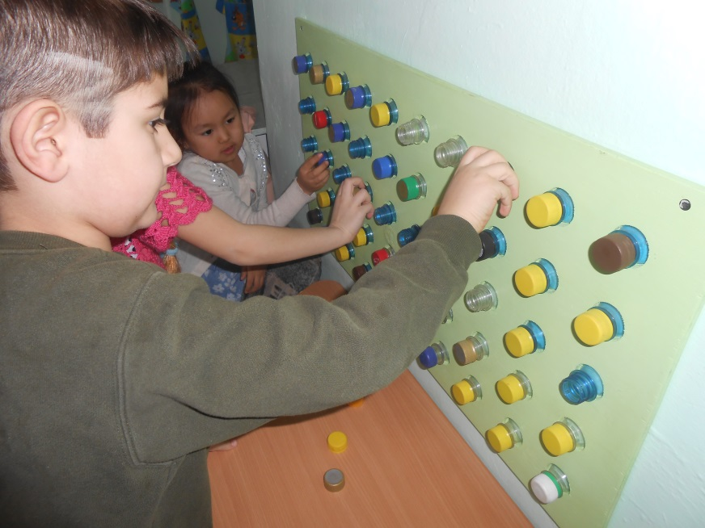

Slide 10
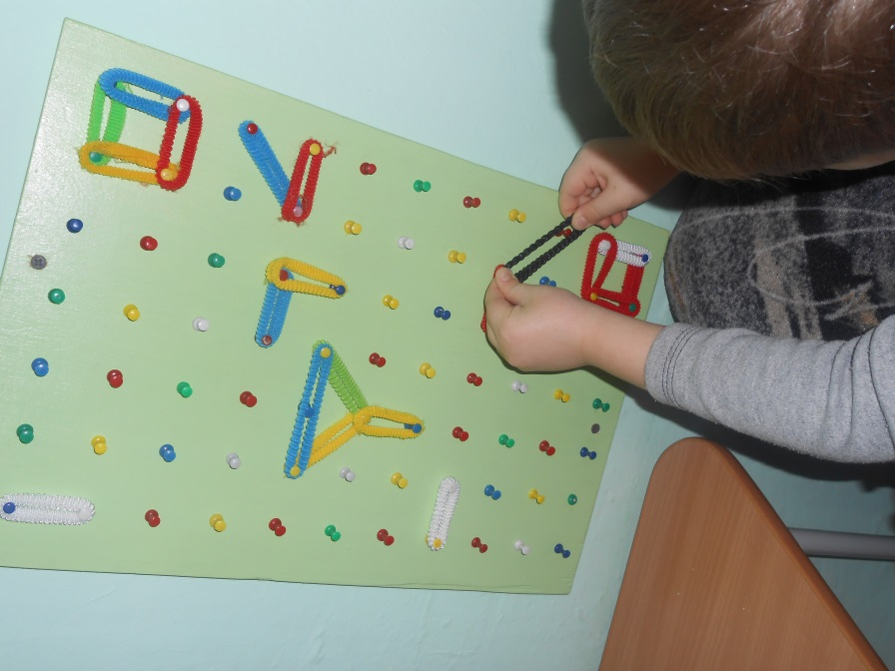
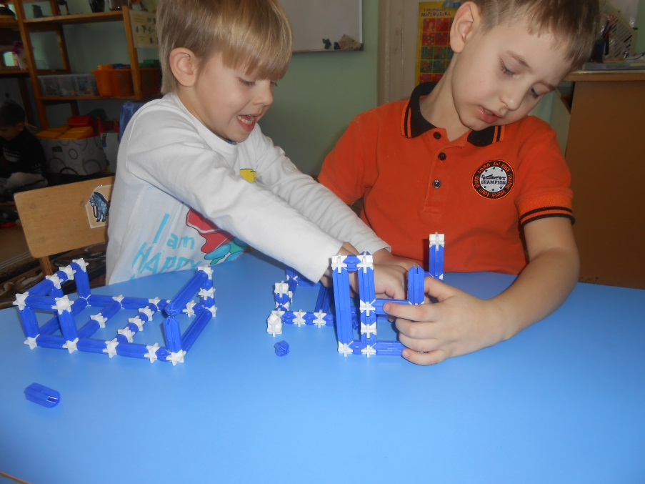

Slide 11
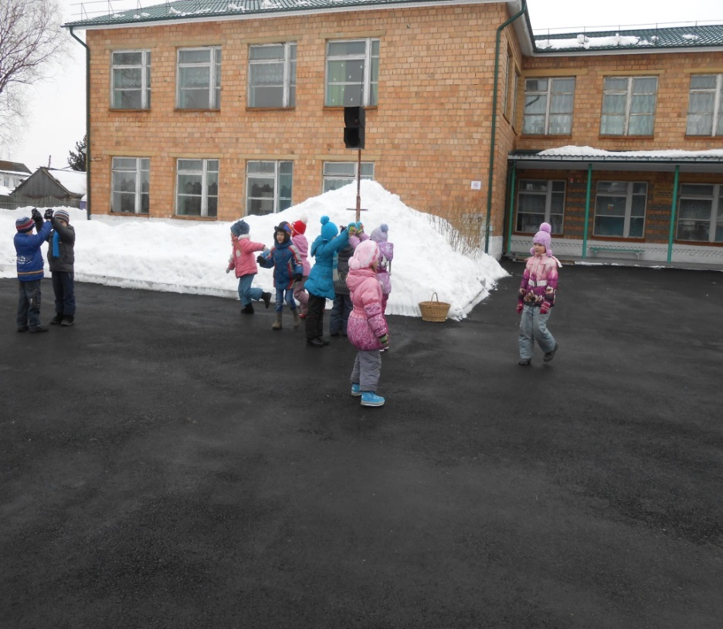
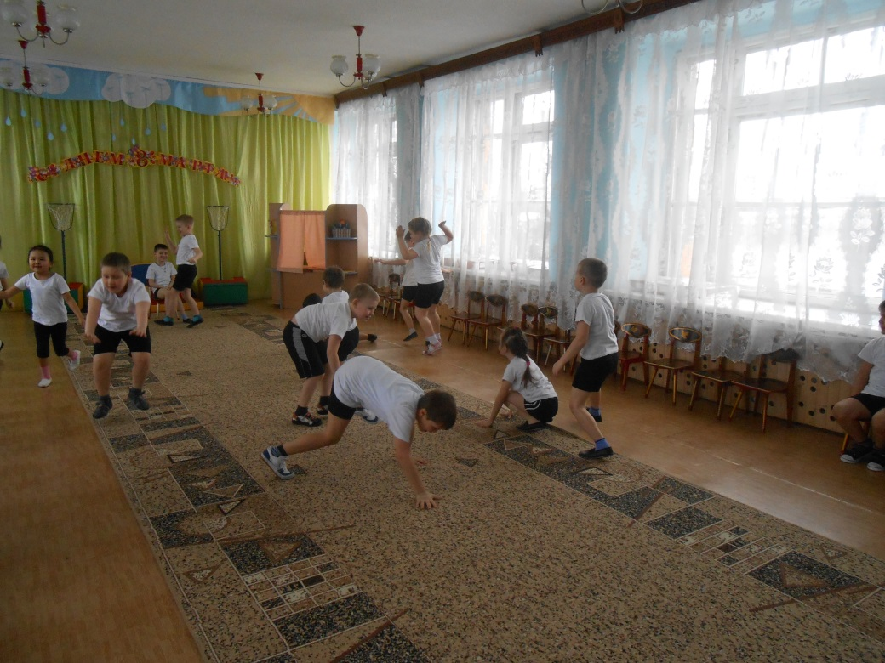
Подвижные и спортивные игры подбираются в соответствии с возрастом ребёнка, местом и временем её проведения. В детском саду используем лишь элементы спортивных игр

Slide 12
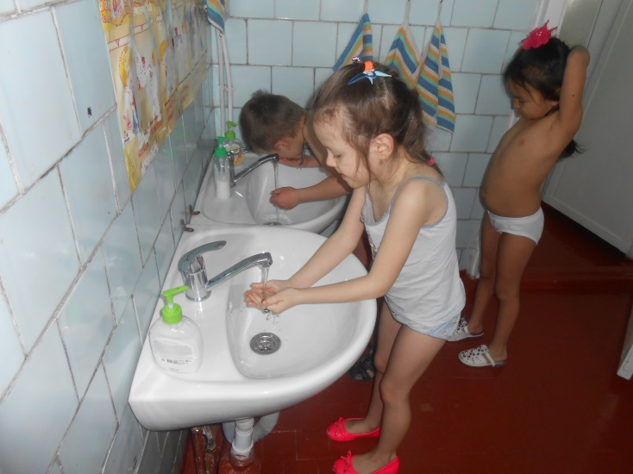
Гимнастика бодрящая, закаливание: форма проведения различна: упражнения на кроватках, умывание, ходьба по дорожкам «здоровья», лёгкий бег из спальни в группу.

Slide 13
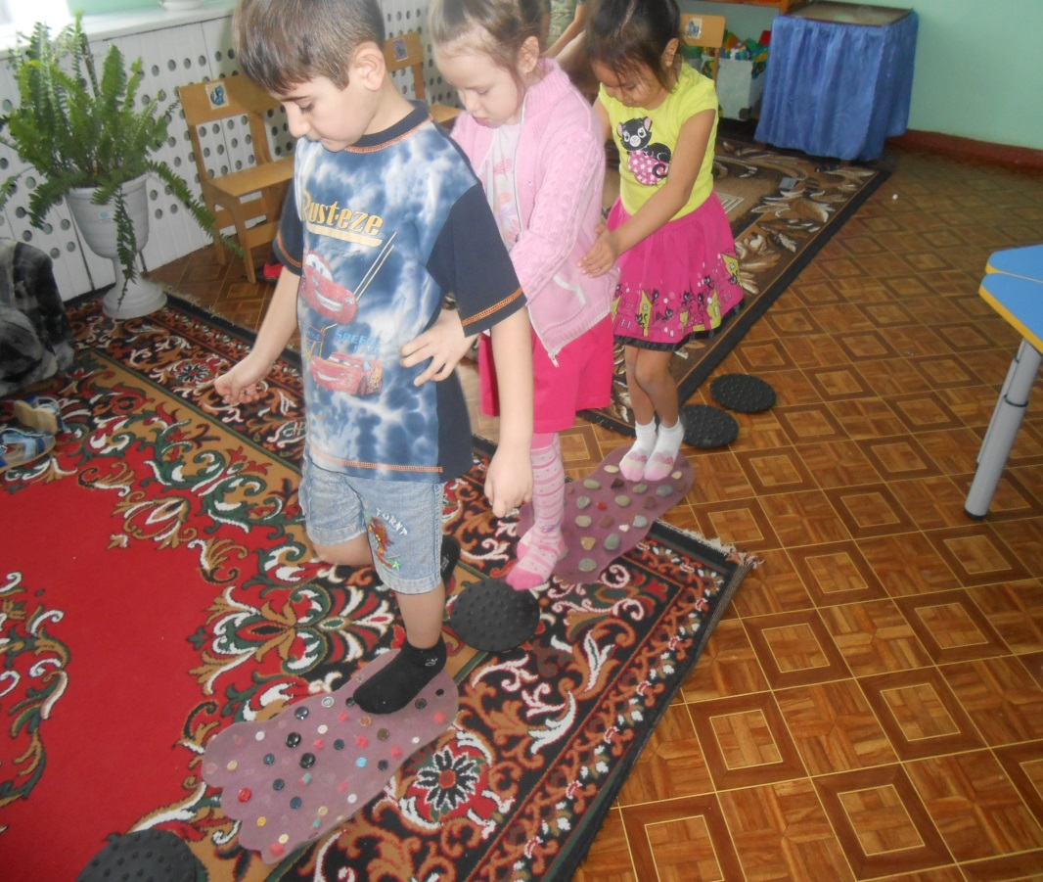

Slide 14
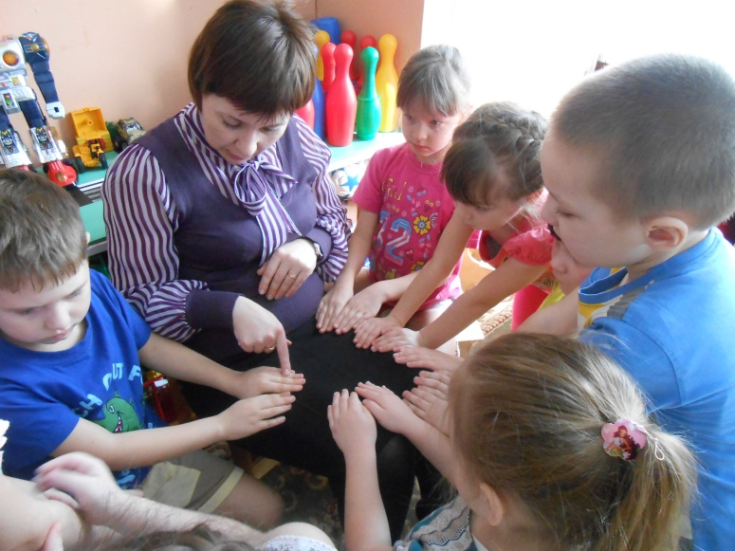
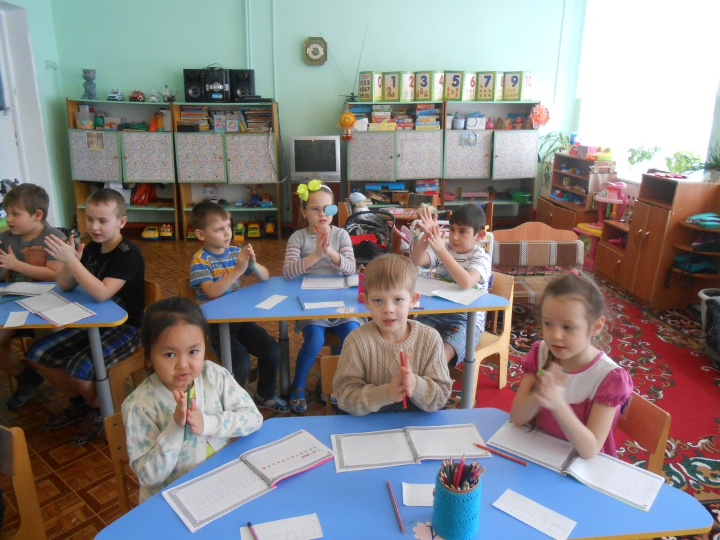
Гимнастика пальчиковая рекомендуется всем детям, особенно с речевыми проблемами. Проводиться в любой удобный отрезок времени

Slide 15
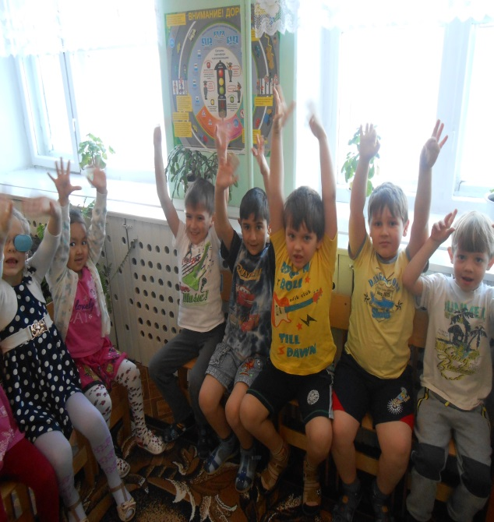
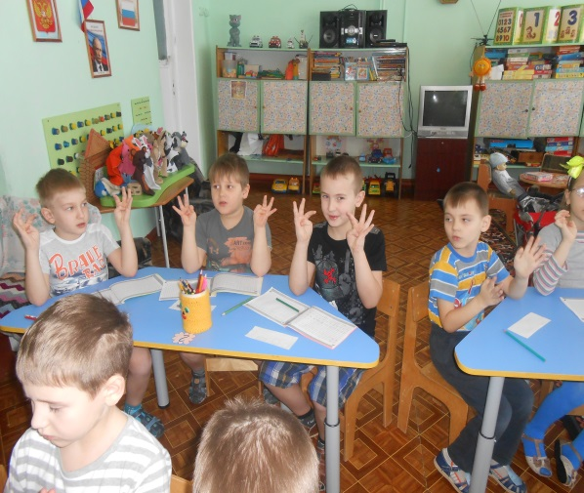
Развитие мелкой моторики и пальцев рук
щззщзщ

Slide 16
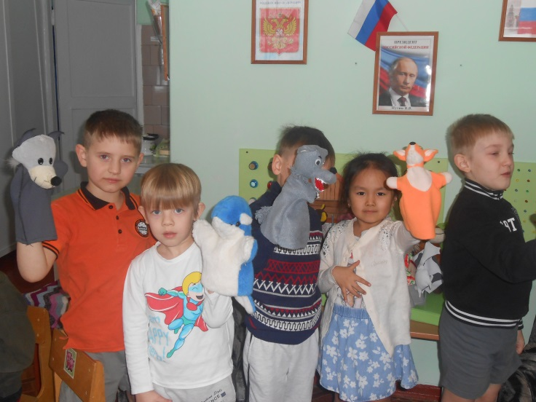
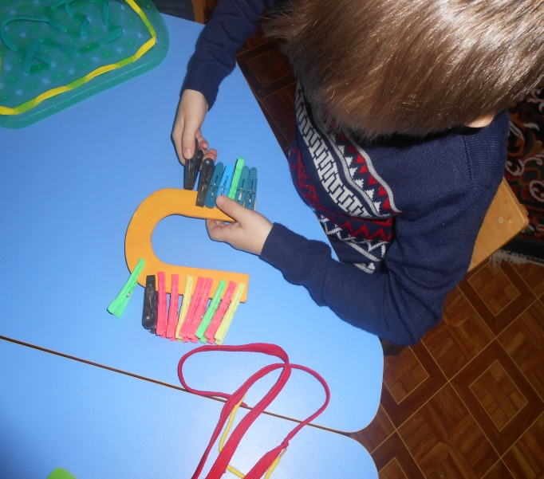
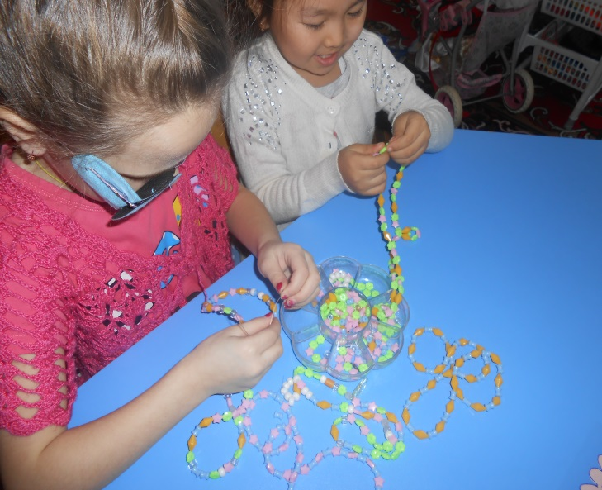
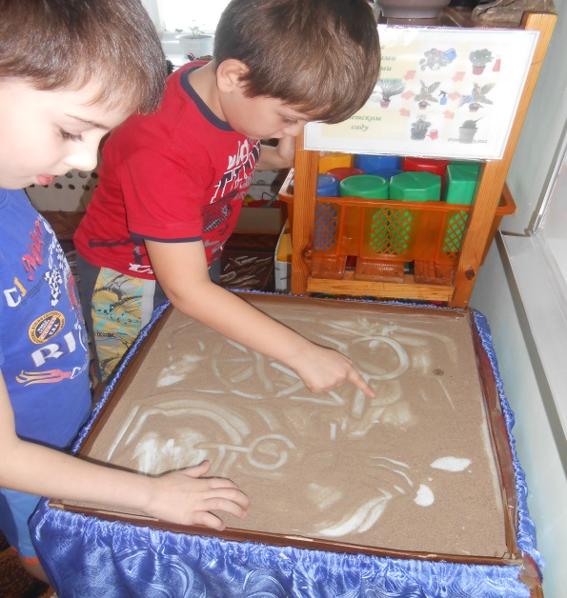

Slide 17
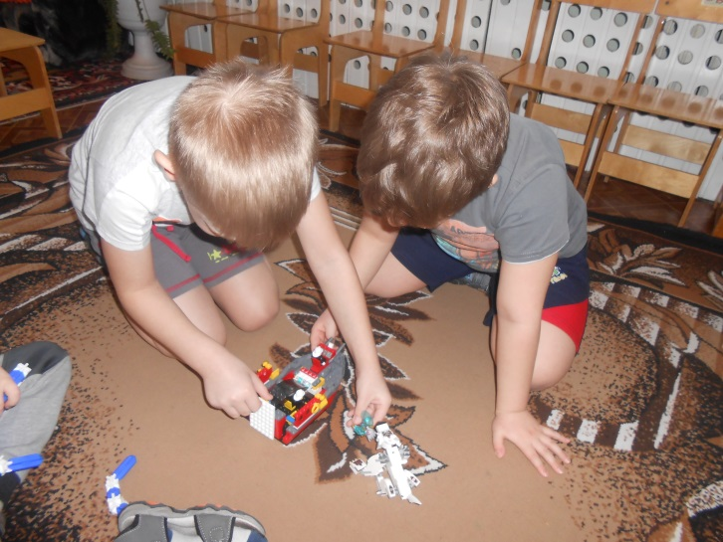
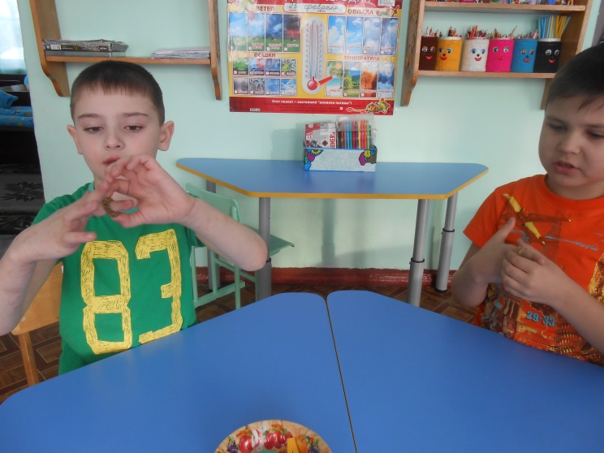
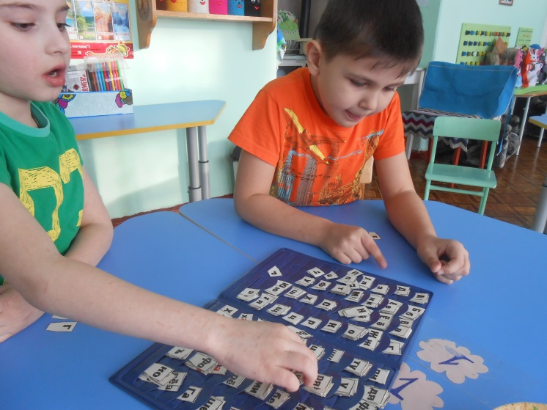
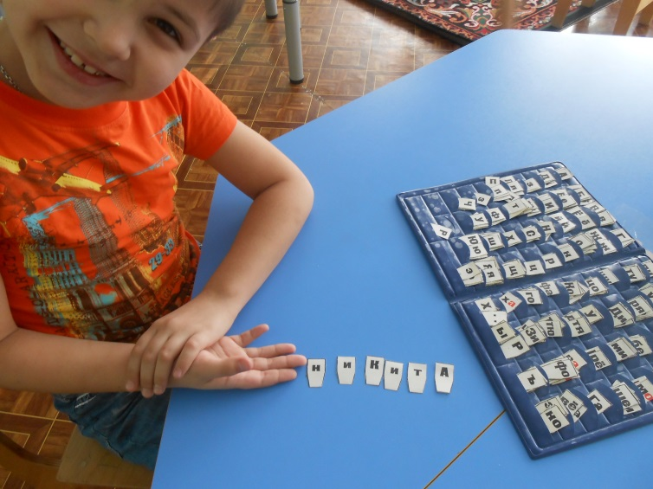

Slide 18
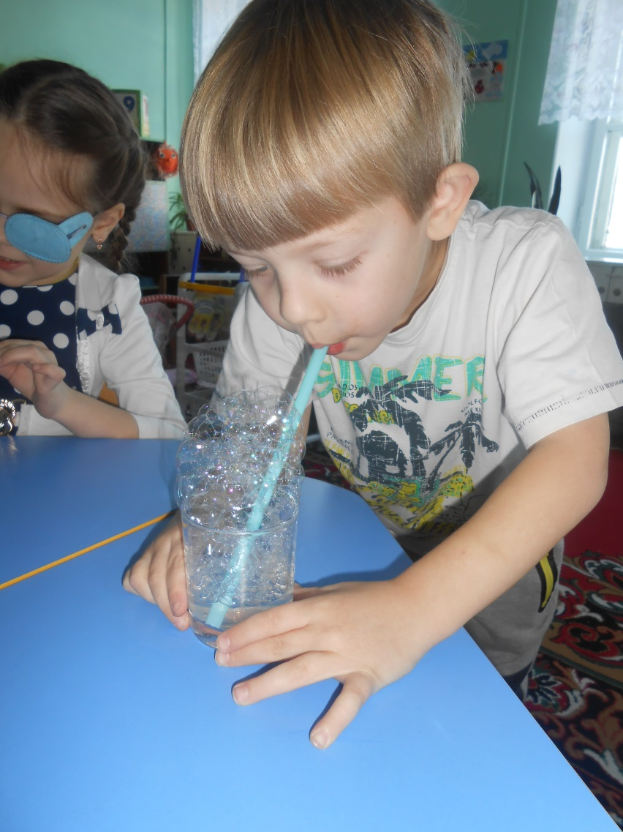
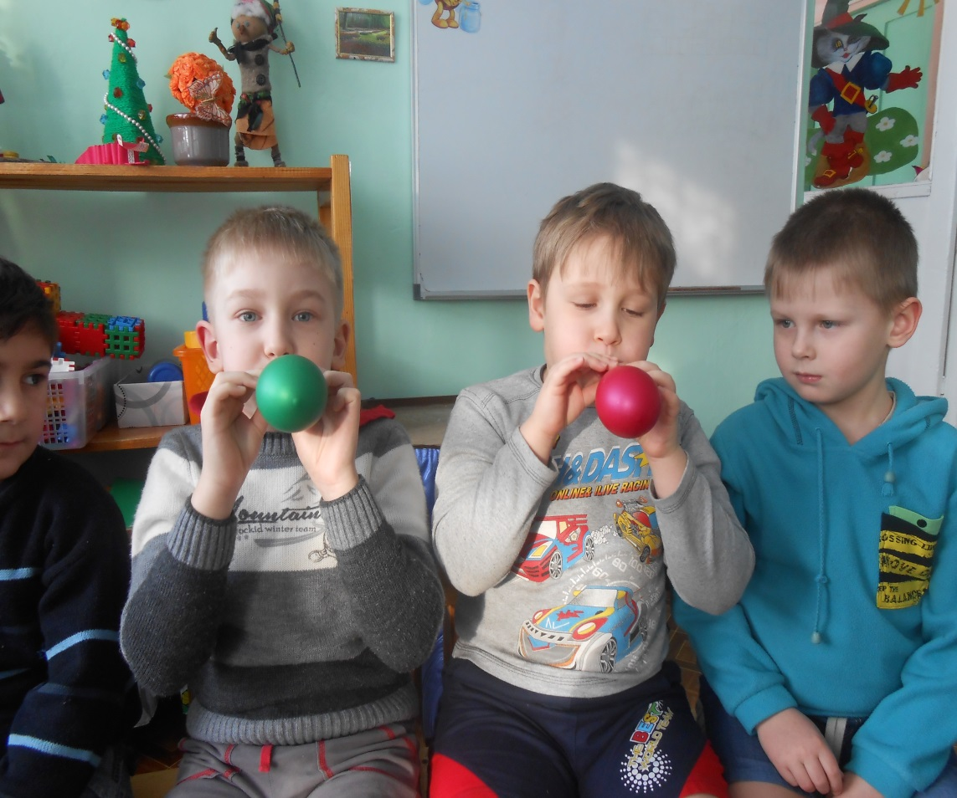
Гимнастика дыхательная проводится в проветриваемом помещении, педагог даёт детям инструкции об обязательной гигиене полости носа

Slide 19
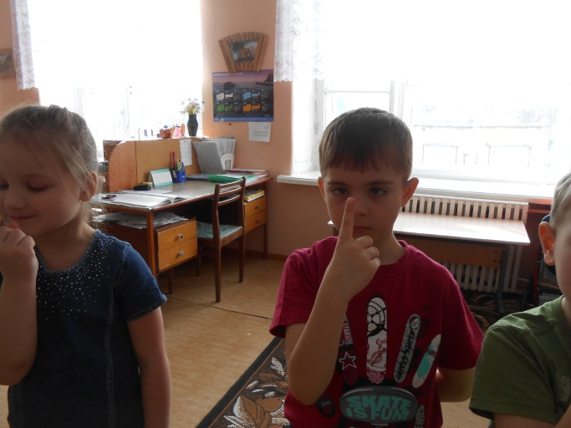
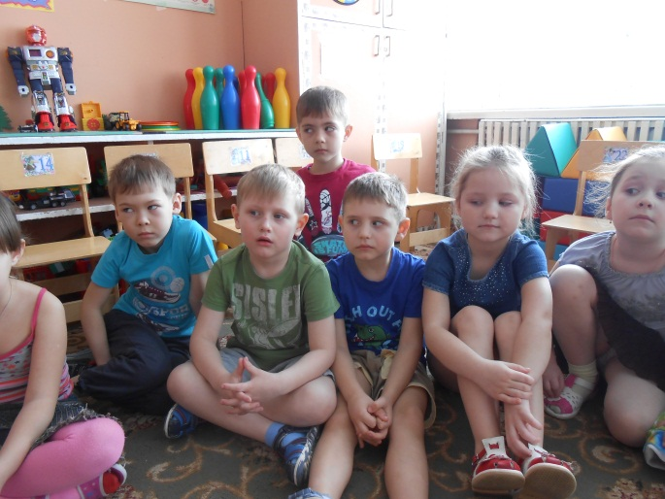
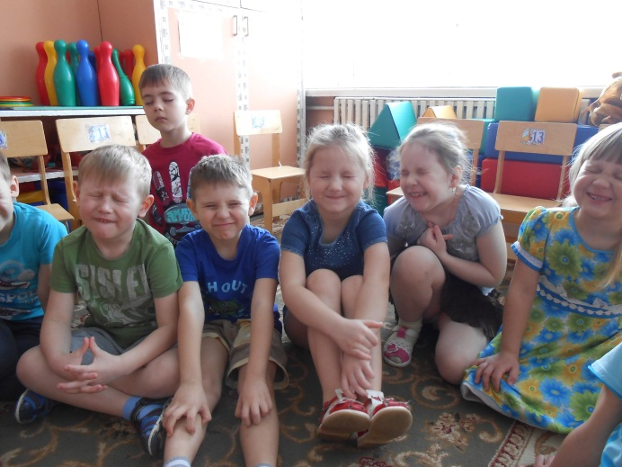
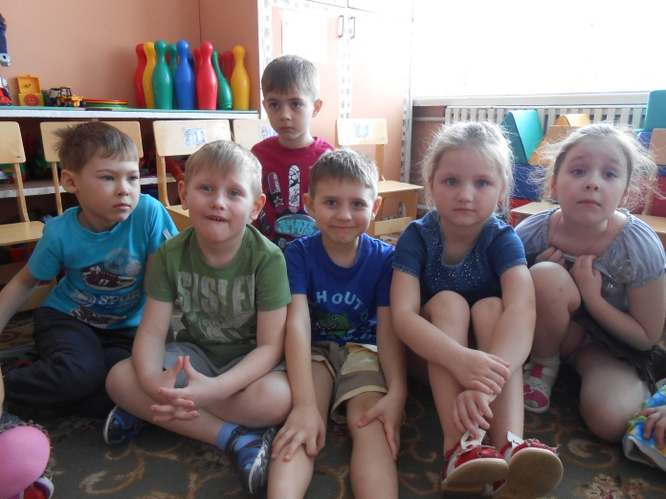
Гимнастика для глаз рекомендуется использовать наглядный материал (ориентиры), показ педагога

Slide 20
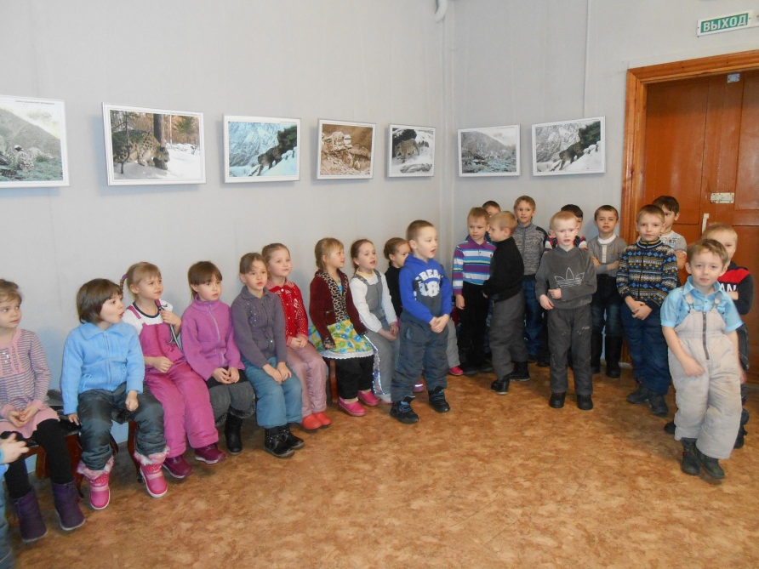
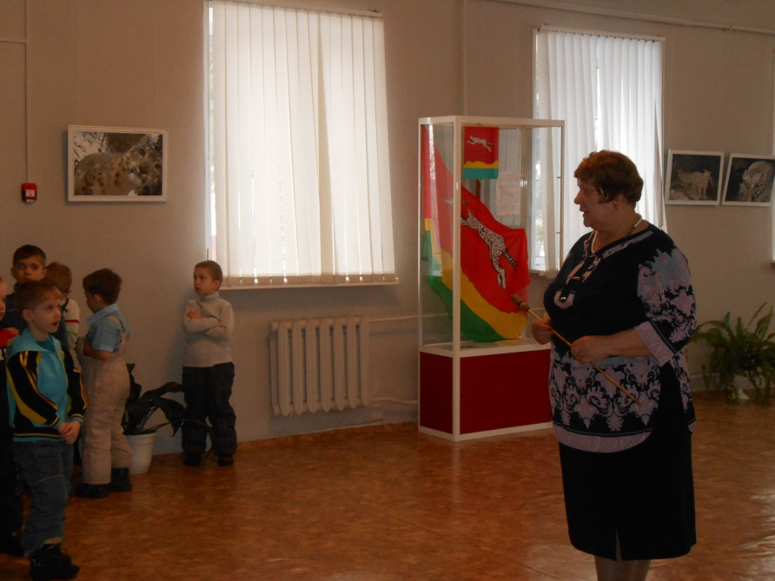
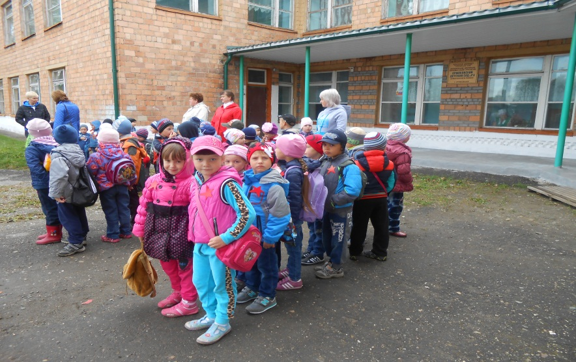
Технологии эстетической направленности реализуется на занятиях художественно-эстетического цикла, при посещении музеев, театров, выставок.

Slide 21
Мы стремимся к полной реализации, в жизни каждого ребенка таких моментов:
обеспечение условий для преобладания положительных эмоциональных впечатлений
полное удовлетворение потребности в движении

Slide 22
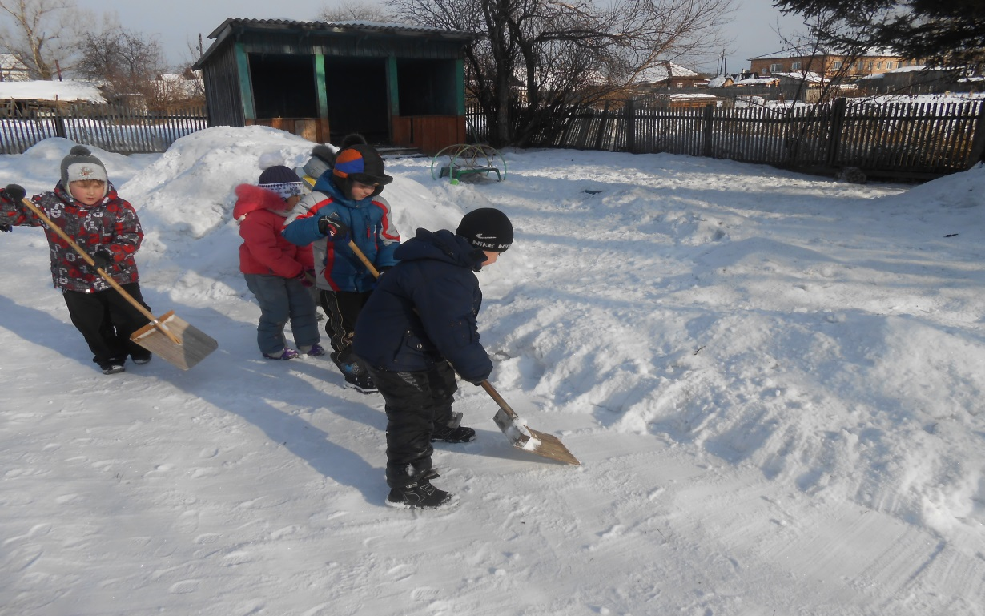
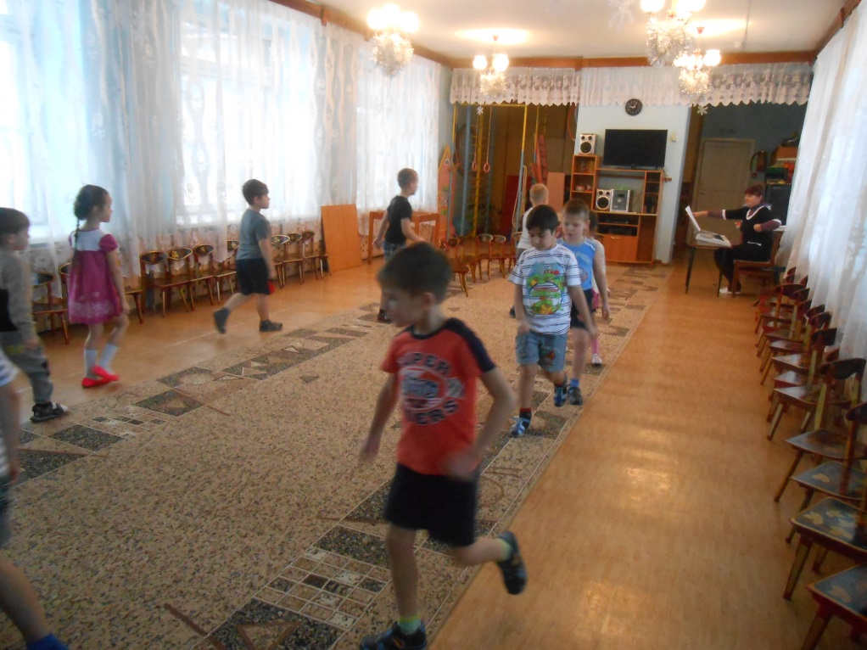
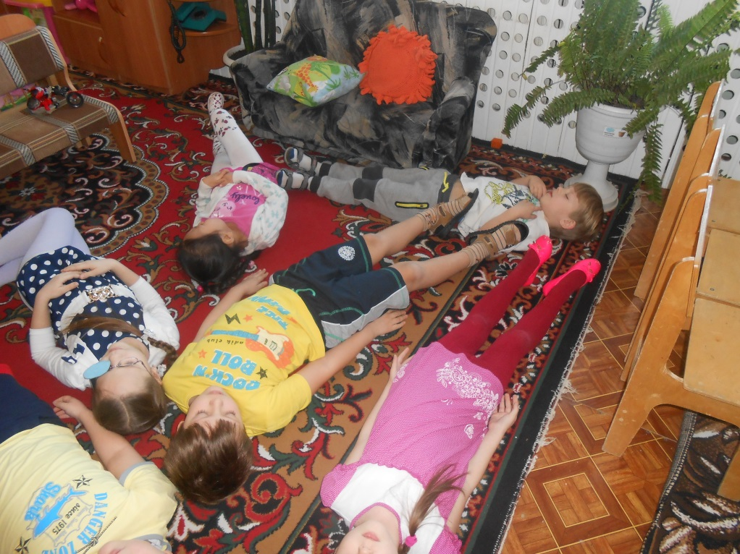

Slide 23
Спасибо за внимание!

